Slide 1
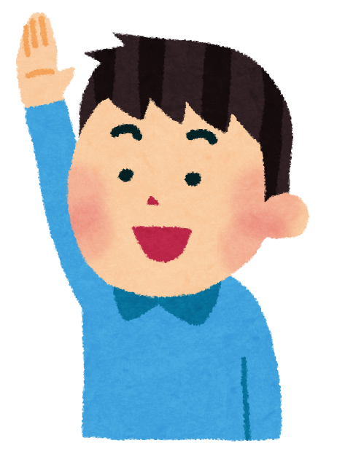
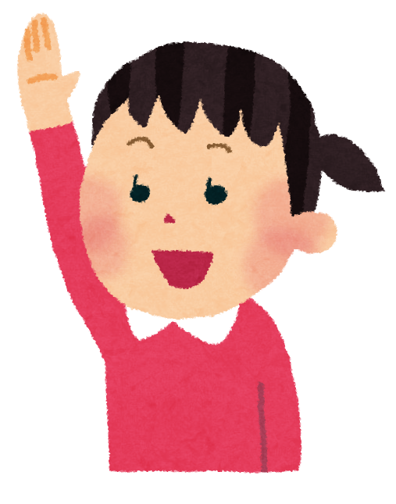
ことわざ
な行編
Notes:
諺は俚諺（りげん）ともいう。

Slide 2
教訓と知識
な行のことわざと
その意味を知ろう。

Slide 3
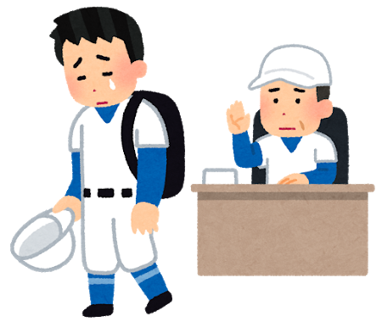
【意味】
規律や秩序を守るためには、たとえ愛する者であっても私情を捨て、涙をのんで厳しく処罰することの例え。
泣いて馬謖を斬る
な ば しょく き

Slide 4
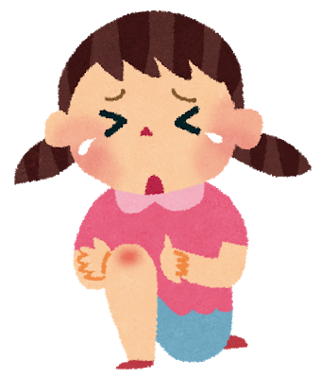
【意味】
悪い事が重なって起こることの例え。
「泣きっ面を蜂が刺す」ともいう。
泣きっ面に蜂
な つら はち

Slide 5
【意味】
誰でも多少は癖があるものだということ。「有って四十八癖」と続けて言うこともある。
無くて七癖
な ななくせ

Slide 6
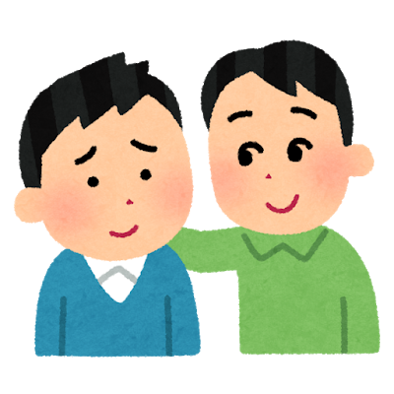
【意味】
他人に親切にすると、その人の為になるだけでなく、やがては巡り巡って自分に返ってくるということ。
人には親切にせよという教え。
なさ ひと ため
情けは人の為ならず

Slide 7
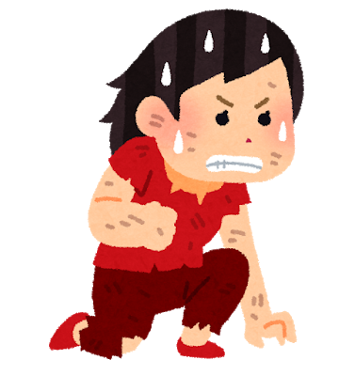
【意味】
何度失敗しても諦めずに、勇気を出して立ち上がることの例え。
また、人生は浮き沈みが激しいことの例え。
「七転八起」ともいう。
七転び八起き
ななころ や お
Notes:
「七転八倒」ではない。

Slide 8
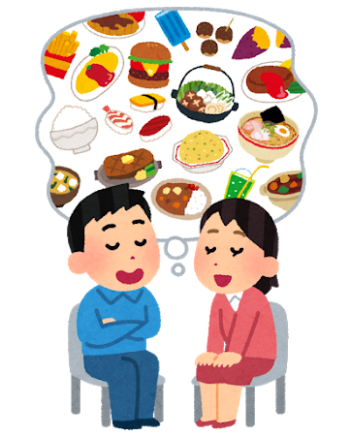
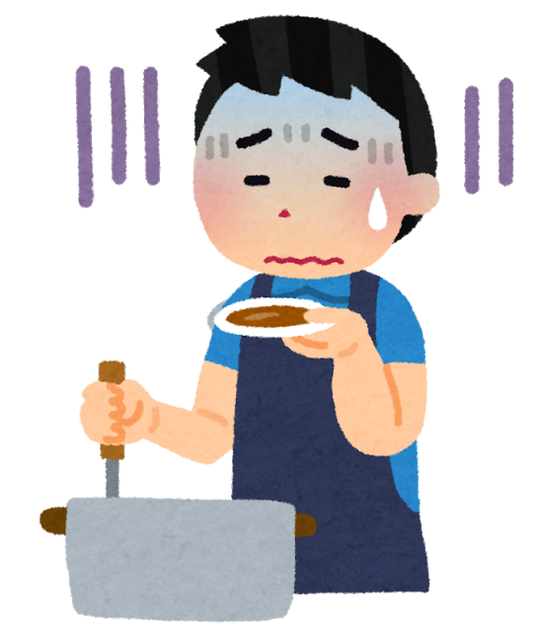
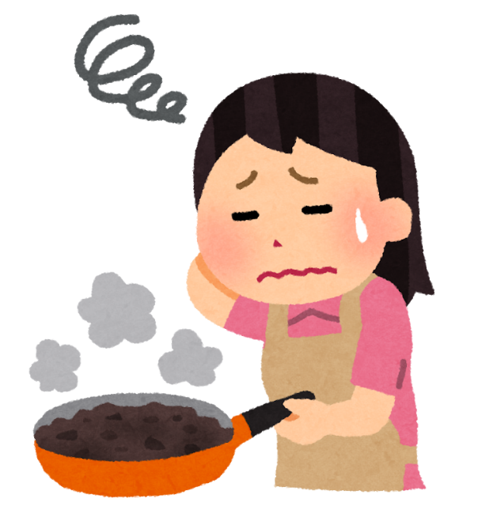
【意味】
中途半端な知識や技術に頼ると、かえって大失敗をするということの例え。
「元」は「基」「本」とも書く。
おお けが もと
なまびょうほう
大怪我の元
生兵法は

Slide 9
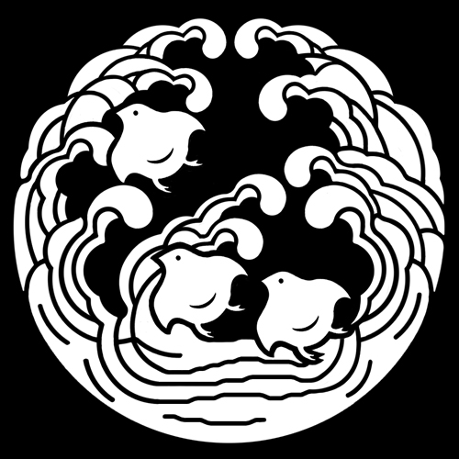
【意味】
絵になるような調和の良いもの、取り合わせの良いものの例え。
波に千鳥
なみ ち どり

Slide 10
【意味】
物事は人や本から教わるよりも、実際に自分で練習や経験を重ねた方が身につくということ。 「習うより慣れよ」ともいう。
習うより慣れろ
なら な

Slide 11
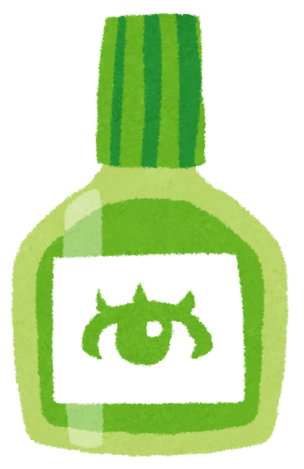
【意味】
物事が思うようにいかず、もどかしいさま。
また、回りくどくて効果がないことの例え。
「天井から目薬」ともいう。
二階から目薬
に かい めぐすり

Slide 12
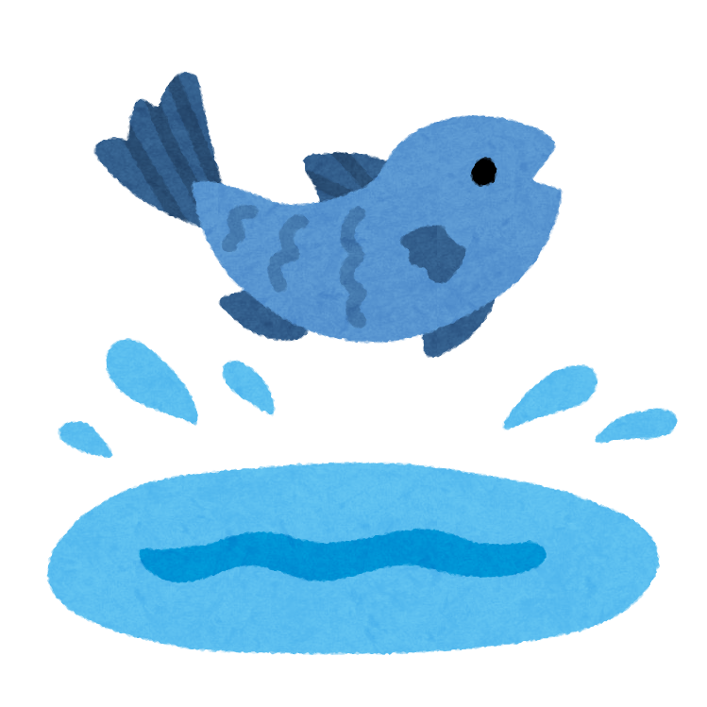
【意味】
手に入れ損なったものは、惜しく思うあまりに、実際より価値があるように感じられるという例え。
「魚」は「うお」とも読む。
また、「逃げた魚は大きい」ともいう。
に さかな おお
逃がした魚は大きい

Slide 13
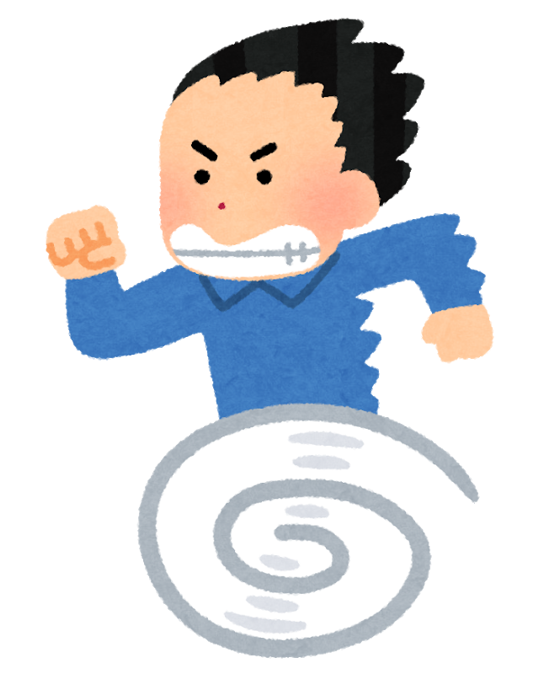
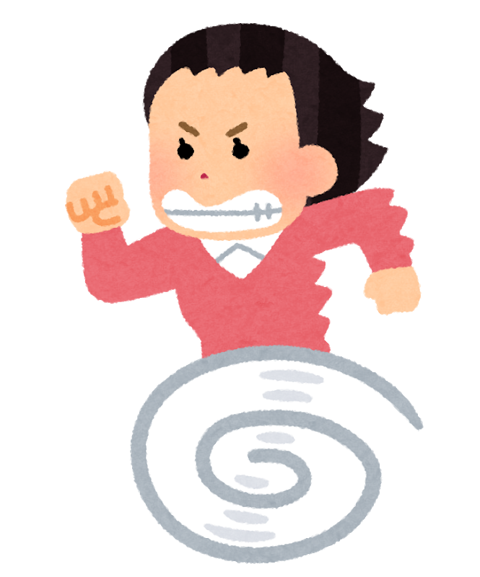
【意味】
時には、無駄な戦いや愚かな争いなら、避けて逃げるほうが、結局は勝利や利益を得られるということ。
争わないで相手に勝ちを譲るほうが、大局的に見れば得策であるということ。
逃げるが勝ち
に か

Slide 14
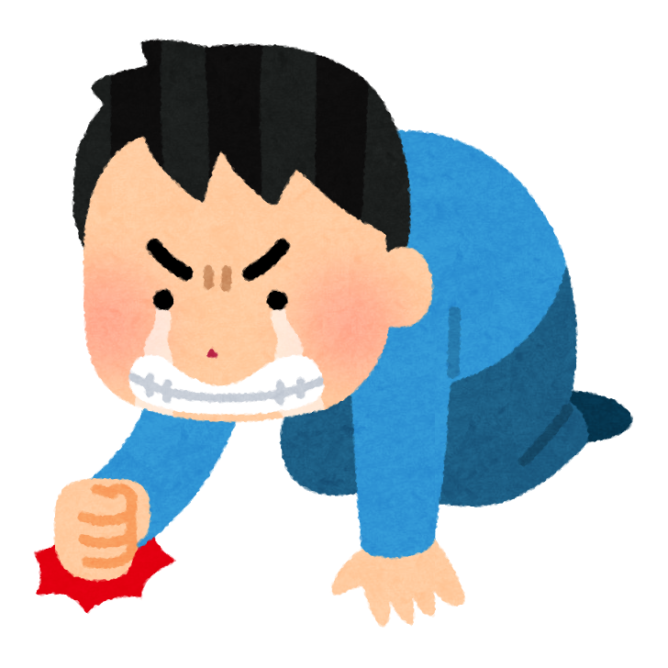
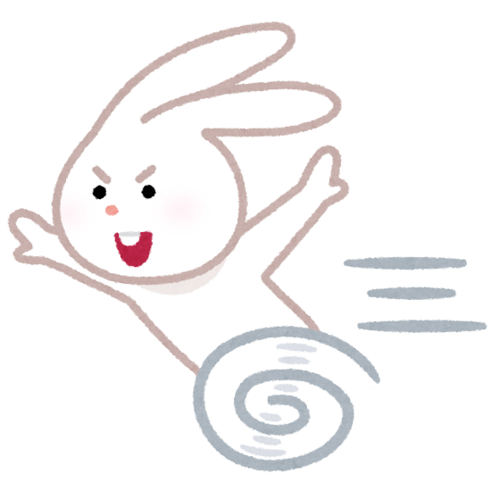
【意味】
一度に二つの物を手に入れようと欲張ると、結局どちらも手に入れられないことの例え。
同時に違った二つのことをしようとすれば、結局どちらも失敗することの例え。
一兎をも得ず
いっ と え
二兎を追う者は
に と お もの

Slide 15
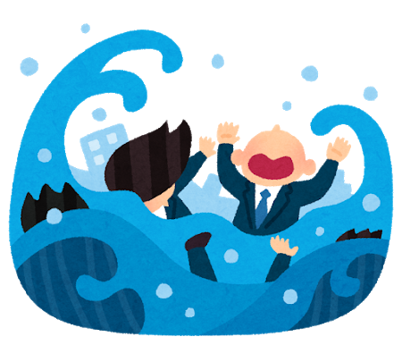
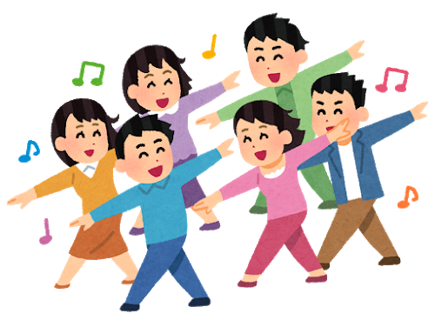
【意味】
人生における禍福は予測出来ないということ。
幸せが不幸に不幸が幸せにいつ転じるか分からないので、安易に喜んだり悲しんだりしても始まらないということ。
「人間」は「じんかん」とも読む。
また、「塞翁が馬」と省略されることもある。
人間万事塞翁が馬
にんげんばん じ さいおう うま

Slide 16
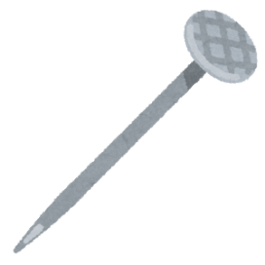
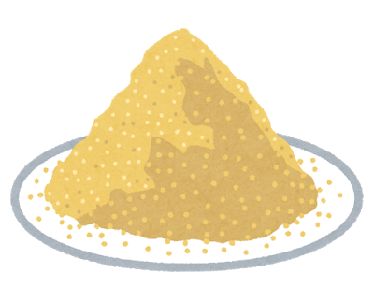
【意味】
何の効き目も手ごたえも無いことの例え。
糠に釘
ぬか くぎ
Notes:
柔らかい糠に釘を打ち込んでも、すぐに抜けて効き目がないことから。

Slide 17
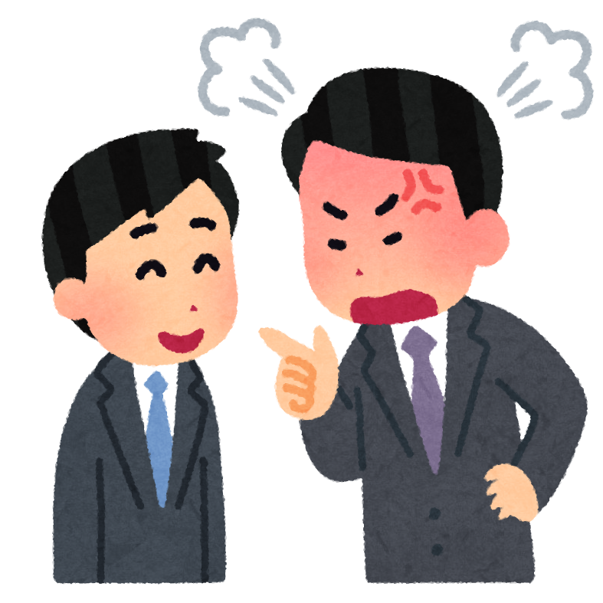
【意味】
悪事を働いていながら、平然としていたり、居直ったりすること。
また、それを指摘されると、開き直ったり噛み付いたりするさま。
盗人猛々しい
ぬすっと たけだけ

Slide 18
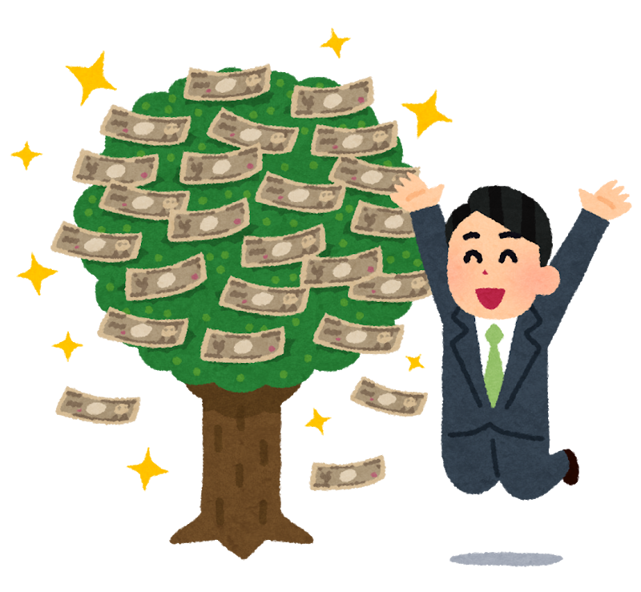
【意味】
苦労せずに楽して利益を得ることの例え。
「濡れ手で粟の掴み取り」ともいう。
濡れ手で粟
ぬ て あわ
Notes:
濡れた手で粟をつかむと、たくさんの粟粒がくっついてくることから。

Slide 19
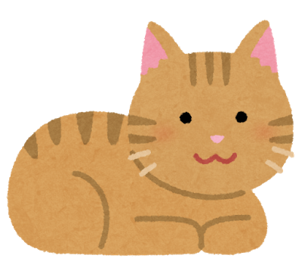
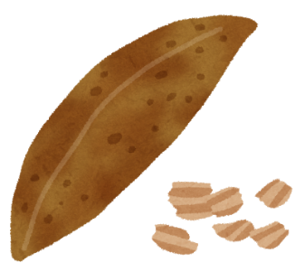
【意味】
油断できない状況、危険な状況の例え。
「猫に鰹」「猫に鰹節の番」
「猫に乾鰹（かれがつお）」ともいう。
猫に鰹節
ねこ かつおぶし
Notes:
猫のそばに好物の鰹節をそばに置くと、すぐに食べられてしまうことから。

Slide 20
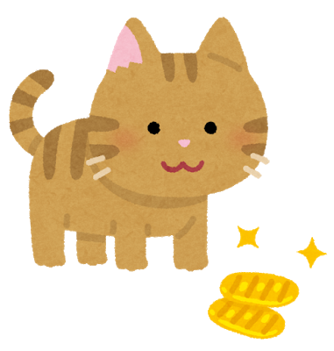
【意味】
どんなに貴重なものでも、その価値の分からない者には、何の値打ちも無いことや、何の役にも立たないことの例え。
「猫の前に小判」ともいう。
猫に小判
ねこ こ ばん

Slide 21
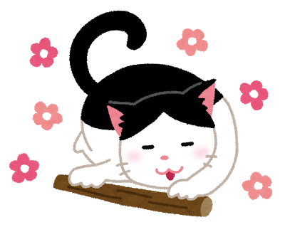
【意味】
大好物の例え。
また、非常に効き目があることの例え。
猫に木天蓼
ねこ またたび

Slide 22
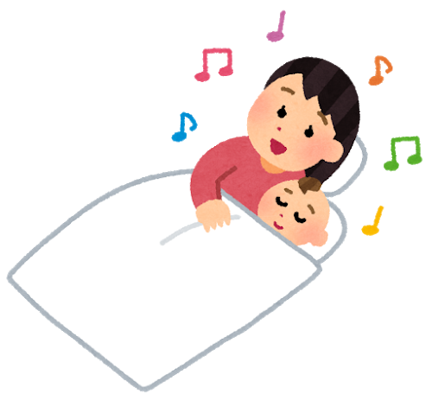
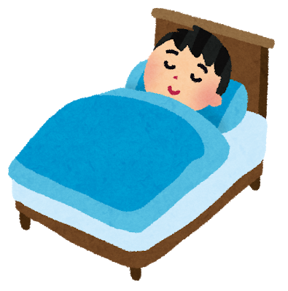
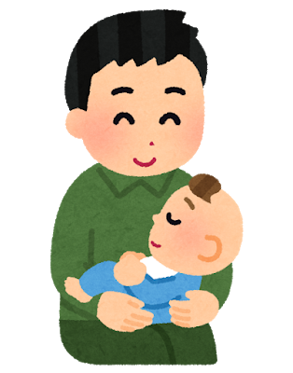
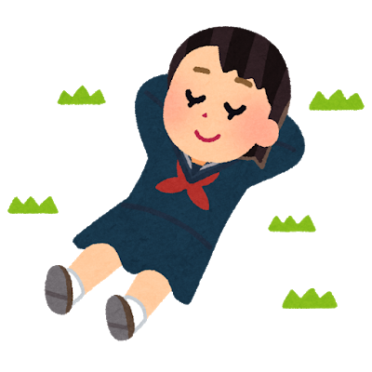
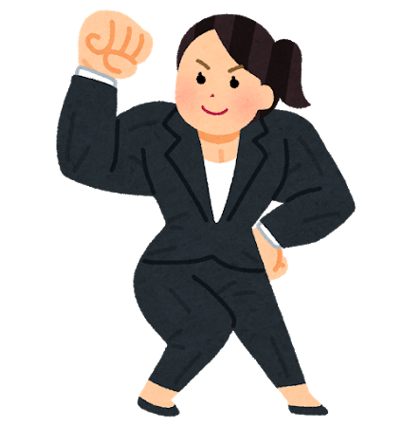
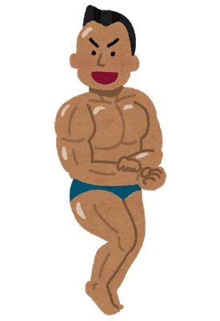
【意味】
よく眠る子は元気で丈夫に育つということ。
寝る子は育つ
ね こ そだ

Slide 23
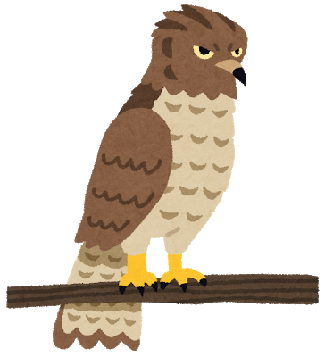
【意味】
才能や実力のある者は、むやみにひけらかしたり、表面に現わしたりしないことの例え。
「能鷹（のうよう）」ともいう。
のう たか つめ かく
能ある鷹は爪を隠す
Notes:
いざという時にその真価を発揮するということ。

Slide 24
【意味】
最後まで残っている物や、人が取り残した物の中には、意外に良いものがあるということ。
「残り物に福がある」
「残り物に福あり」ともいう。
のこ もの ふく
残り物には福がある

Slide 25
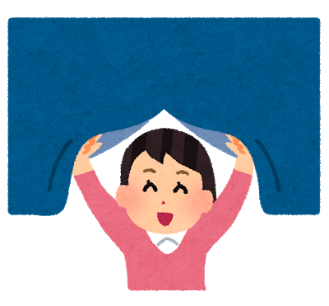
【意味】
何の張り合いも手ごたえも無いことの例え。
暖簾に腕押し
のれん うで お

